Slide 1
HƯỚNG DẪN ĐĂNG KÝ SỬ DỤNG PHÒNG THÍ NGHIỆM TRỰC TUYẾN TRÊN GOOGLE TRANG TÍNH
TRUNG TÂM THÍ NGHIỆM – THỰC HÀNH
Trình bày: Đỗ Xuân Lộc
Trung tâm Thí nghiệm – Thực hành
Trường Đại học Nha Trang
Email: locdx@ntu.edu.vn
ĐT: 0978.595711

Slide 2
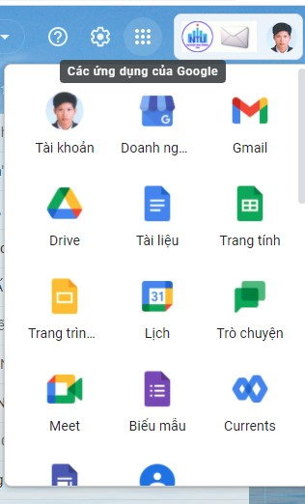
Phần 1 : ĐỐI VỚI CB QLPTN
1.1. Truy cập ứng dụng Google Trang tính
- Bước 1: Đăng nhập Email (có đuôi @ntu.edu.vn) đã được chia sẻ trang “SV/HV đăng ký sử dụng phòng thí nghiệm”.
- Bước 2: Truy cập trang tính:
+ Cách 1: Vào trực tiếp mail đã được chia sẻ link.
+ Cách 2: Theo trình tự:
1 - Đưa con trỏ chuột vào biểu tượng
“Các ứng dụng của Google” phía trên bên phải của màn hình và kích vào biểu tượng đó.
2 - Kích chuột chọn vào biểu tượng
“Trang tính” trong cửa sổ.
1
2

Slide 3
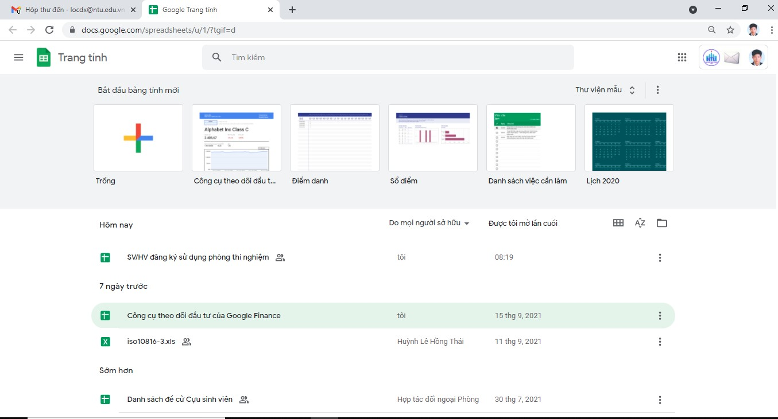
Phần 1 : ĐỐI VỚI CB QLPTN
1.1. Truy cập ứng dụng Google Trang tính
+ 3 - Chon File trang tính “SV/HV đăng ký sử dụng phòng thí nghiệm”.
2

Slide 4
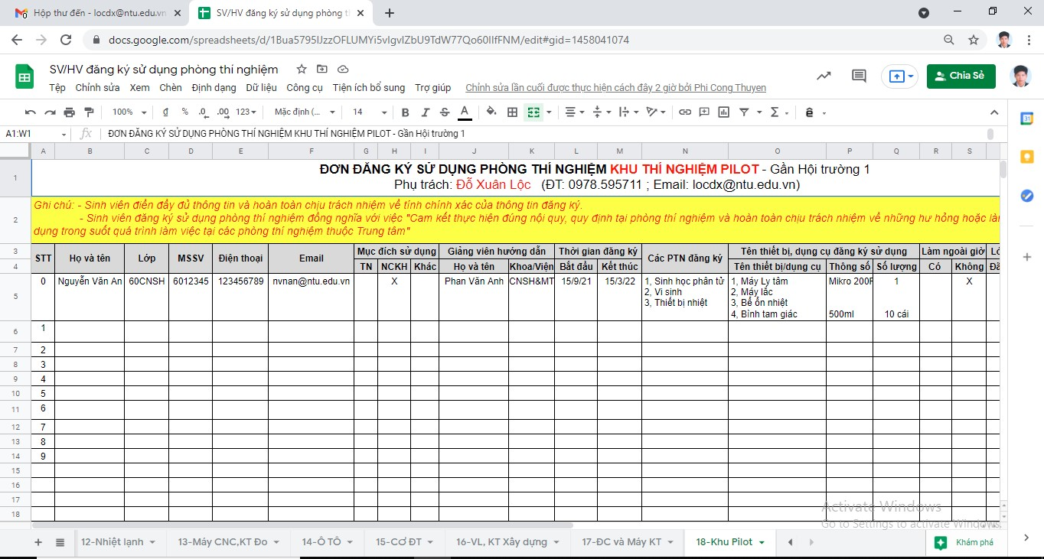
Phần 1 : ĐỐI VỚI CB QLPTN
1.2. Sử dụng và quản lý Trang tính
1.2.1. Chọn trang khu vực phòng thí nghiệm mình phụ trách:
- Cách 1: Kích chọn trực tiếp
4

Slide 5
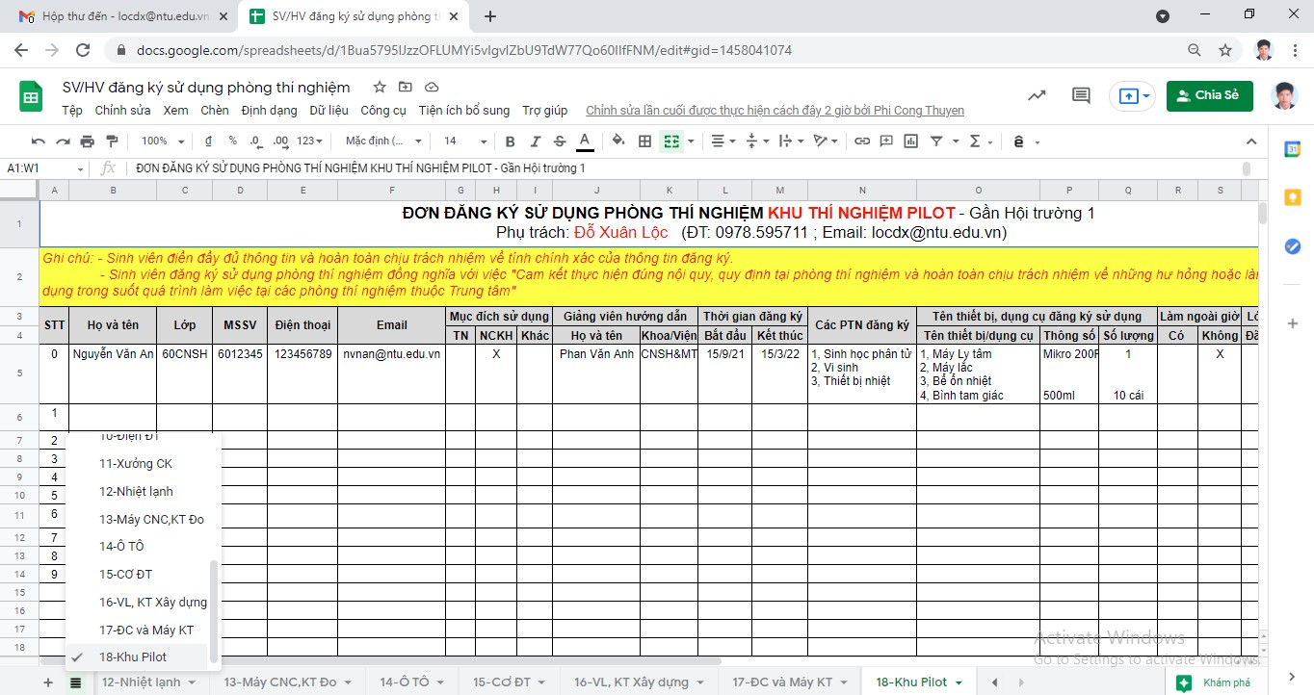
Phần 1 : ĐỐI VỚI CB QLPTN
1.2. Sử dụng và quản lý Trang tính
1.2.1. Chọn trang khu vực phòng thí nghiệm mình phụ trách:
- Cách 2: Hiện cửa sổ và kích chọn
4.2
4.1

Slide 6
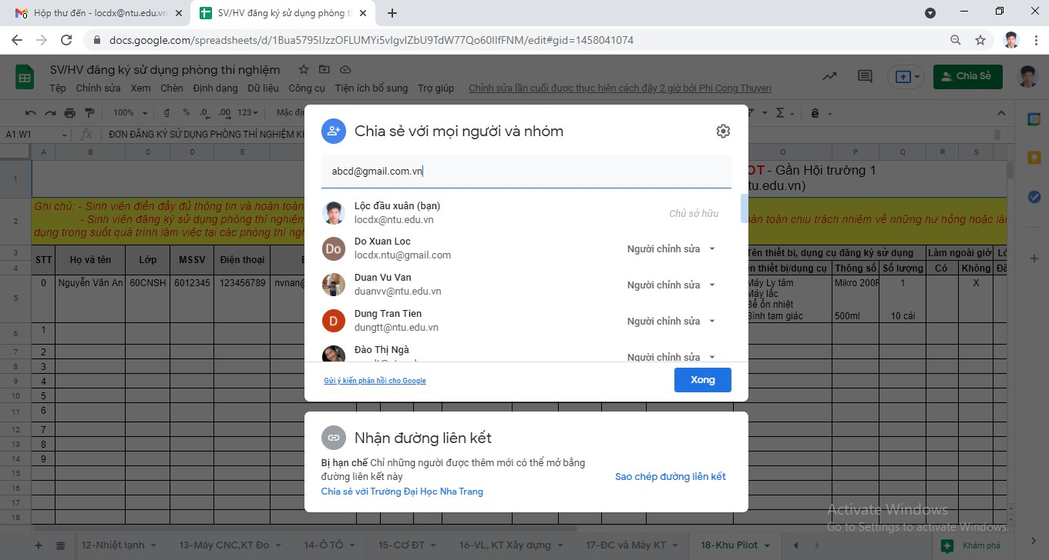
Phần 1 : ĐỐI VỚI CB QLPTN
1.2. Sử dụng và quản lý Trang tính
1.2.2. Chia sẻ:
5 – Kích vào biểu tượng “Chia sẻ” phía trên góc bên phải màn hình.
6 – Nhập Email cho Sinh viên/Học viên đăng ký sử dụng phòng thí nghiệm (có thể nhập để chia sẻ tới 1 hoặc nhiều SV/HV).
7 – Hoàn tất chia sẻ: Kích chuột biểu tượng
5
6
7

Slide 7
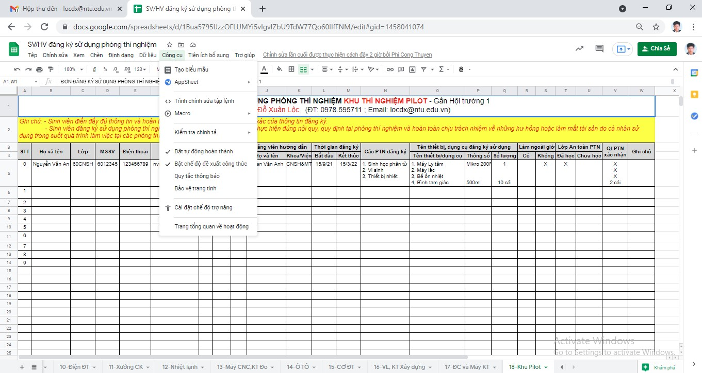
Phần 1 : ĐỐI VỚI CB QLPTN
1.2. Sử dụng và quản lý Trang tính
1.2.3. Quản lý và cấp quyền chỉnh sửa nội dung thông tin đăng ký:
8 – Kích chuột vào “Công cụ” trên thanh tiêu đề.
9 – Kích chuột chon vào “Bảo vệ trang tính” trong cửa sổ.
8
9

Slide 8
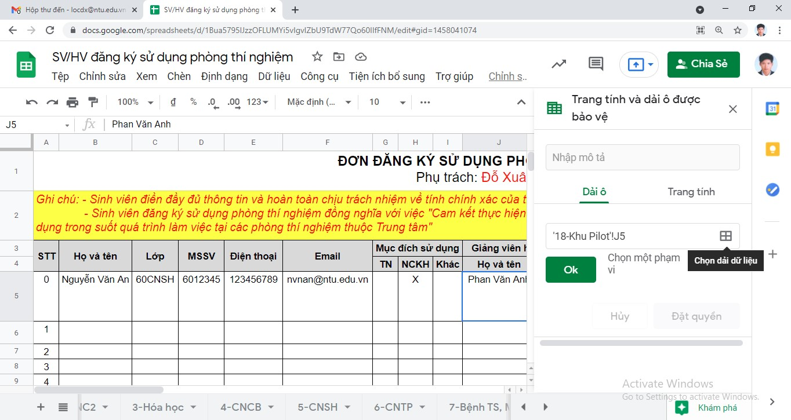
Phần 1 : ĐỐI VỚI CB QLPTN
1.2. Sử dụng và quản lý Trang tính
1.2.3. Quản lý và cấp quyền chỉnh sửa nội dung thông tin đăng ký:
10 – Kích chuột vào chọn “Dải ô”.
11 – Kích chuột chon vào biểu tượng “Chọn dải dữ liệu”.
10
11

Slide 9
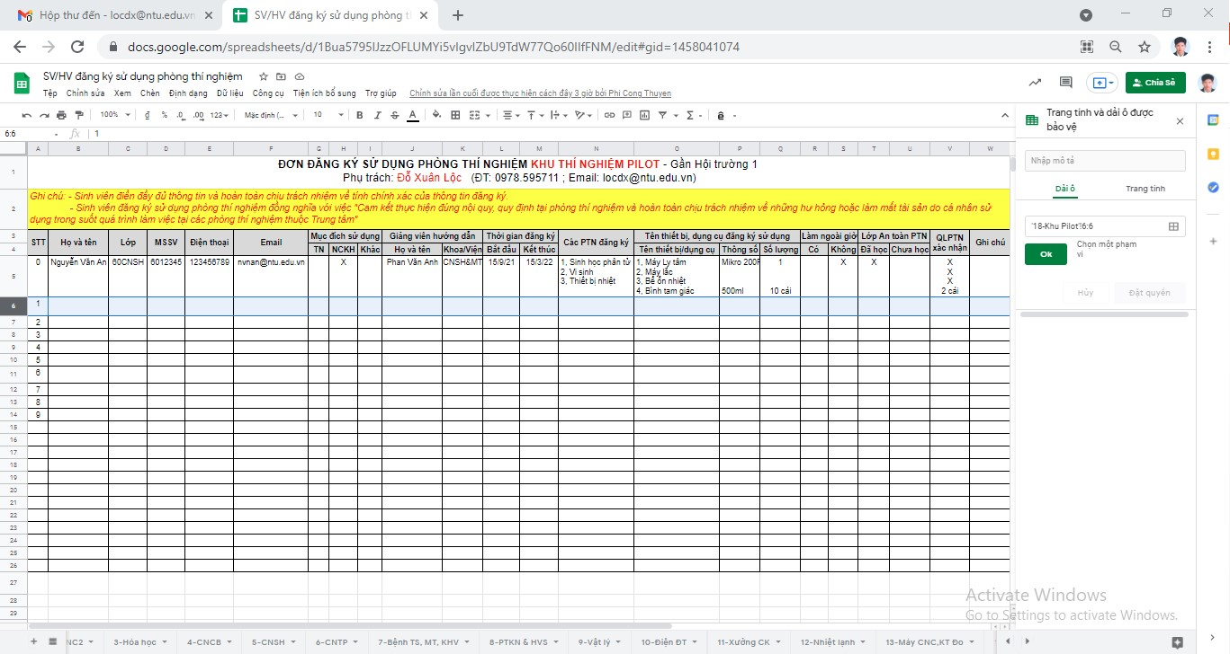
Phần 1 : ĐỐI VỚI CB QLPTN
1.2. Sử dụng và quản lý Trang tính
1.2.3. Quản lý và cấp quyền chỉnh sửa nội dung thông tin đăng ký:
12 – Chọn khu vực muốn bảo vệ (Ví dụ: Kích chuột vào số 6 để bảo vệ dòng 6).
13 – Kích “OK”.
13
12
10
11

Slide 10
Phần 1 : ĐỐI VỚI CB QLPTN
1.2. Sử dụng và quản lý Trang tính
1.2.3. Quản lý và cấp quyền chỉnh sửa nội dung thông tin đăng ký:
14 – Kiểm tra lại Dải ô, khu vực muốn bảo vệ (Ví dụ: Ở đây dòng là ‘18-Khu Pilot’!6.6 tức là bảo vệ dòng 6 trang 18-Khu Pilot).
15 – Kích “Đặt quyền”.
10
14
11
15

Slide 11
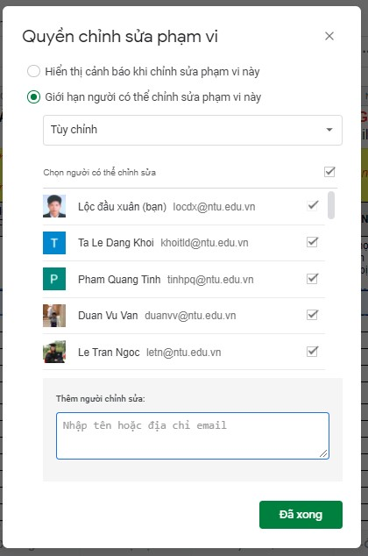
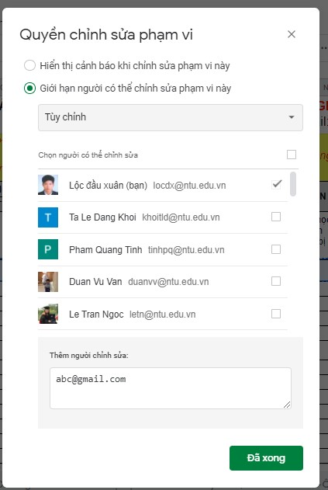
Phần 1 : ĐỐI VỚI CB QLPTN
1.2. Sử dụng và quản lý Trang tính
1.2.3. Quản lý và cấp quyền chỉnh sửa nội dung thông tin đăng ký:
16 – Tùy chỉnh quyền chỉnh sửa Dải ô đã chọn. Ví dụ: Ở đây cấp quyền cho SV có địa chỉ Email: abc@gmail.com được phép điền thông tin vào dòng 6, đồng nghĩa với việc tất cả người truy cập đồng cấp khác không xóa hoặc thay đổi thông tin trên dòng 6 đó:
16.1 – Kích bỏ chọn
16.2 – Nhập Email SV đăng ký
17
17 – Sau đoc kích “Đã xong”.

Slide 12
Phần 1 : ĐỐI VỚI CB QLPTN
1.2. Sử dụng và quản lý Trang tính
1.2.3. Quản lý và cấp quyền chỉnh sửa nội dung thông tin đăng ký:
18 – Nếu muốn kiểm tra hoặc thay đổi kích “Thay đổi quyền” và thực hiện lại theo 16, 17 .
19 – Để hoàn tất kích “Đã xong”.
18
19

Slide 13
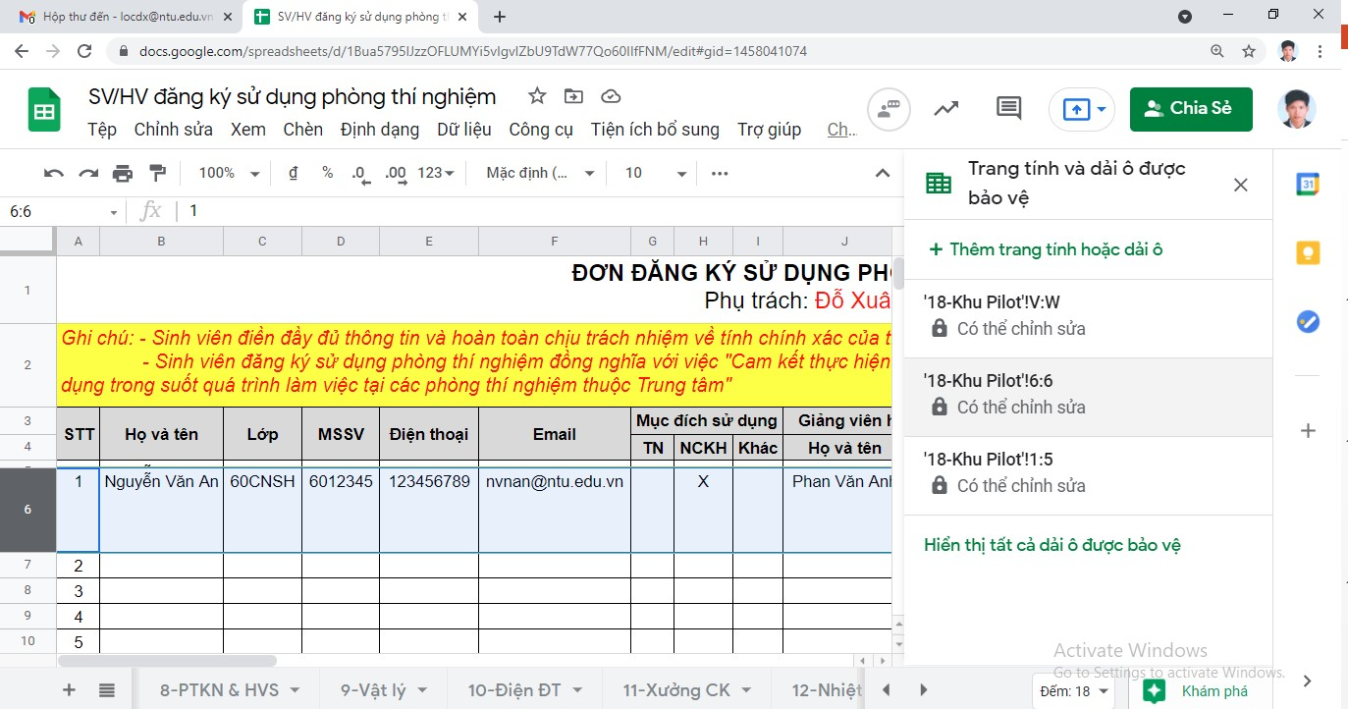
Phần 1 : ĐỐI VỚI CB QLPTN
1.2. Sử dụng và quản lý Trang tính
1.2.4. Xác nhận và khóa thông tin:
20 – Sau khoảng thời gian nhất định (Sinh viên đã đăng ký xong), CBQLPTN kiểm tra xác nhận vào cột “QLPTN xác nhận” và khóa quyền chỉnh sửa dòng đã cấp cho Sinh viên – Tránh sửa đổi thông tin. Kích chọn dòng Bảo vệ đã cấp cho SV
20

Slide 14
Phần 1 : ĐỐI VỚI CB QLPTN
1.2. Sử dụng và quản lý Trang tính
1.2.4. Xác nhận và khóa thông tin:
21 – Kích chọn “Thay đổi quyền”
21

Slide 15
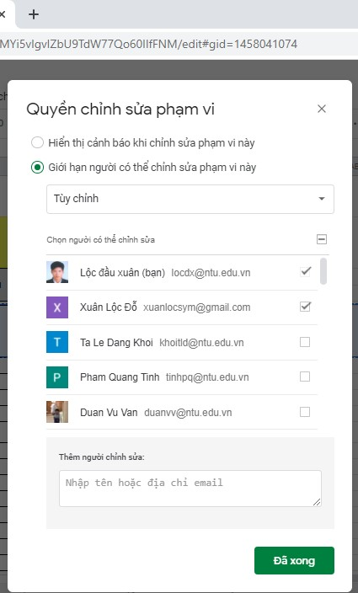
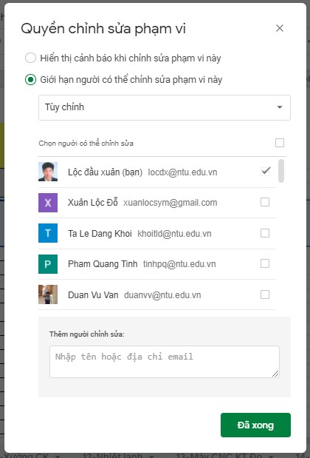
Phần 1 : ĐỐI VỚI CB QLPTN
1.2. Sử dụng và quản lý Trang tính
1.2.4. Xác nhận và khóa thông tin:
22 – Kích bỏ chọn .
23 – Sau đó kích “Đã xong”
22 – Kích bỏ chọn
23

Slide 16
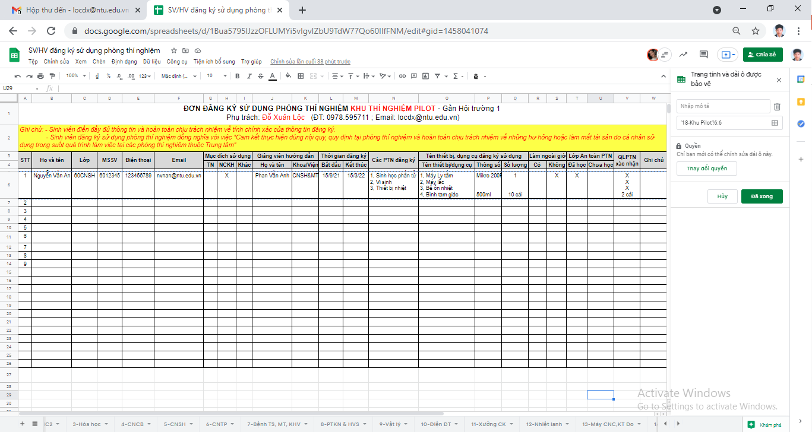
Phần 1 : ĐỐI VỚI CB QLPTN
1.2. Sử dụng và quản lý Trang tính
1.2.4. Xác nhận và khóa thông tin:
24 – Cuối cùng kích “Đã xong” thêm lần nữa để hoàn tất.
24

Slide 17
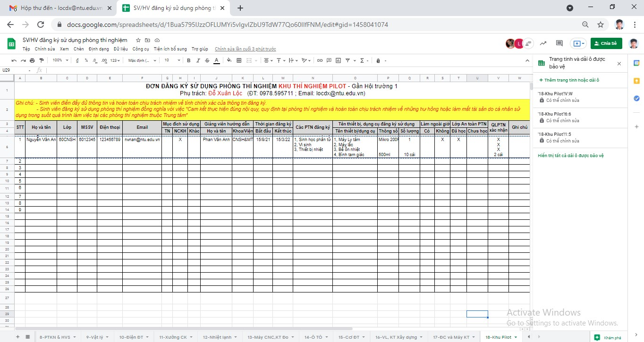
Phần 1 : ĐỐI VỚI CB QLPTN
1.2. Sử dụng và quản lý Trang tính
1.2.4. Xác nhận và khóa thông tin:
Màn hình kết thúc:

Slide 18
Phần 2 : ĐỐI VỚI SINH VIÊN/HỌC VIÊN

Slide 19
Phần 3 : TRÌNH TỰ ĐĂNG KÝ SỬ DỤNG PTN ĐỐI VỚI SINH VIÊN/HỌC VIÊN
THÔNG BÁO ĐĂNG KÝ SỬ DỤNG PHÒNG THÍ NGHIỆM TRỰC TUYẾN
Trung tâm Thí nghiệm - Thực hành thông báo đăng ký sử dụng phòng thí nghiệm trực tuyến tại tiện ích Google bảng tính dành cho Sinh viên/Học viên Trường Đại học Nha Trang:
1. Bước 1: SV/HV có nguyện vọng đăng ký sử dụng PTN nghiệm nào thì liên hệ trực tiếp hoặc gửi Email đến cán bộ quản lý phòng thí nghiệm đó để được cấp quyền truy cập trang đăng ký.
2. Bước 2: Điền đầy đủ thông tin vào đúng tên phòng thí nghiệm đăng ký sử dụng (sau khi đã được cấp quyền truy cập trang đăng ký).
3. Bước 3: CB QLPTN xác nhận.

